Slide 1
Naïve Bayes, HMM

Slide 2
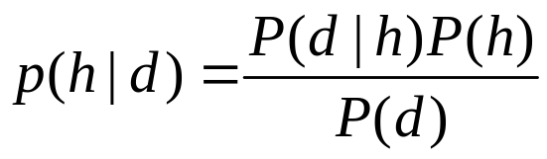
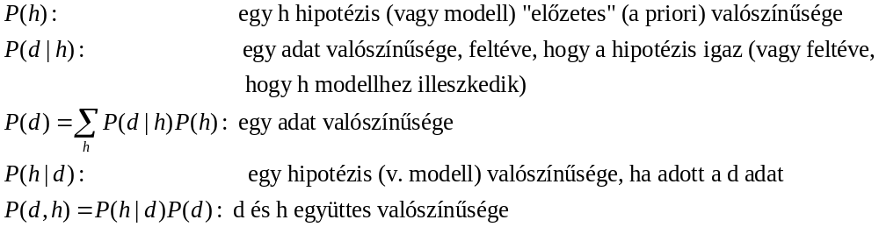
Bevezető fogalmak
Bayes-szabály:
Elnevezések:
Más terminológia: ha h egy osztályhoz tartozást jelent, akkor P(d|h) angol neve “class-conditional probability”

Slide 3
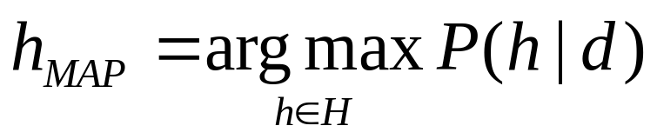
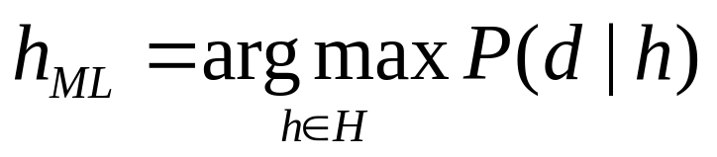
Hipotézis választás
Maximum a posteriori:
Maximum likelihood:
A kettő közötti összefüggést adja meg a Bayes szabály.
  A kettő közötti eltérés jól láthatóan:
  Az ML nem veszi figyelembe a hipotézis előzetes valószínűségét.

Slide 4
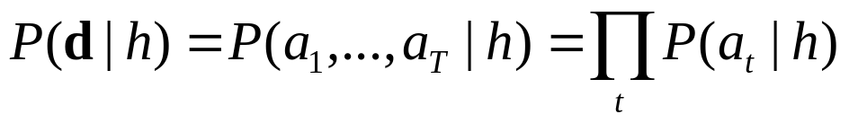
Naïve Bayes osztályozó
Az input adatok többváltozós vektorok
feltesszük az egyes attribútumok teljes függetlenségét (feltéve h-t), ekkor:
  ez a függetlenségi feltevés általában nem teljesül
  a gyakorlatban mégis meglepően jól használható az egyes attribútumok külön modellezése, majd a valószínűségek szorzata alapján történő osztályozás.
  Jóval kevesebb paramétert kell becsülni tanításkor
  Jó eredmények: szövegklasszifikációban, orvosi diagnosztikában
Tehát, döntés a Naïve Bayes-szel:

Slide 5
SPAM szűrés (szövegkategorizálás)
  attribútumok:
    szóelőfordulás
    szógyakoriság
    szó-pozíció gyakoriság
    tf-idf (term frequency* inverse document frequency): szógyakoriság az adott dokumentumon belül*log(1/(szóelőfordulás-gyakoriság a különböző dokumentumokban)
    URL, e-mail cím stb…
  A tanító és teszt adatok feldolgozásához mi szükséges:
    stammer: szótöveket képez
    POS (part of speech) tagger: --> megadja a szófajokat, ezek alapján szűrjük a levélben levő szavakat
    esetleg lexikális v. szemantikus elemző, stb. (pontosítják a szófajt)
    “stop words”: nem informatív, de gyakori szavak listája, pl. az, én, lesz, …
    Attribútumszelekciós eljárások
  Naive Bayes:
    az attribútumok egyenkénti valószínűségi modellezése, pl. egyszerű gyakoriság hisztogrammal, vagy pl. Poisson eloszlással.

Slide 6
HMM
Hidden Markov Model (Rejtett Markov Modell)
Változó hosszú (elemszámú) jellemzővektor-sorozat felismerésére (osztályozására, rangsorolására, ...)
Alkalmazás pl. beszédfelismerés, kézírásfelismerés, protein (fehérje) klasszifikáció

Slide 7
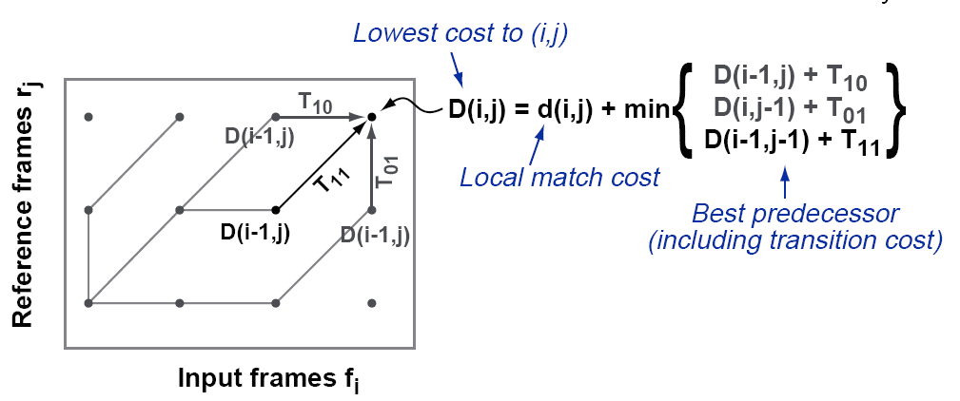
Előzmény: dinamikus idővetemítés (DTW), átmenet-költséggel:

Slide 8
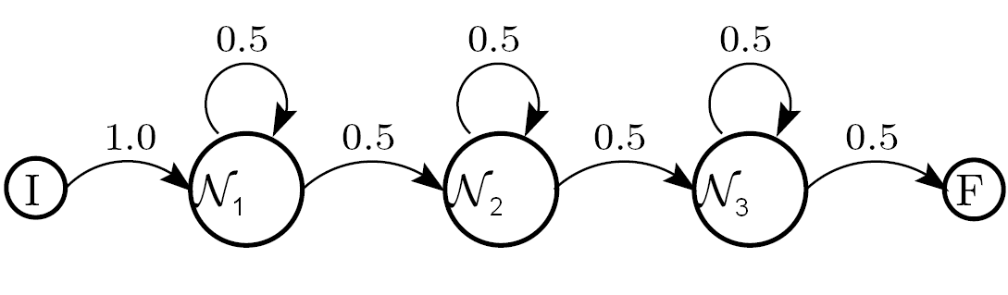
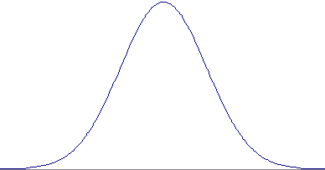
Egy ún. balról-jobbra típusú HMM ettől a következőkben tér el:
  minimális költség helyett: maximális valószínűség
  referenciavektorok helyett statisztikai, eloszlás alapú pontozás
  átmenet-költség helyett átmeneti valószínűséget határoz meg a tanítás során

Slide 9
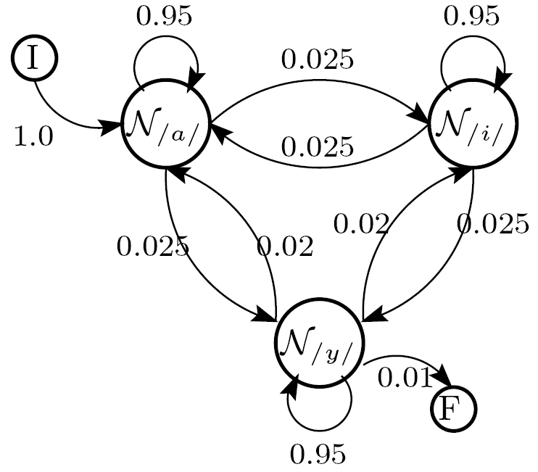
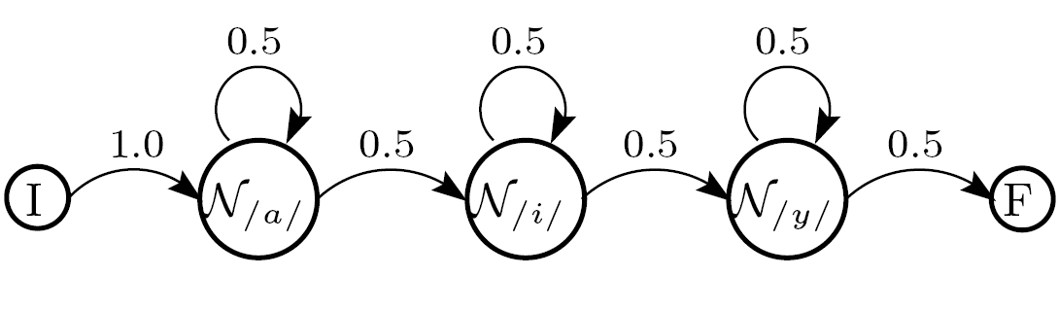
HMM:
  állapotok (a gráfban csomópontok)
  az állapotokhoz valószínűségi eloszlások vannak rendelve
  állapotokból másik állapotokba léphetünk (elnevezés: állapot-átmenet valószínűség), megadása: állapot átmenet mátrix nem 0 elemei
  topológia tetszőleges lehet
  2 segéd állapot: kezdő és
  végállapot (ebből ill. ebbe
  csak átmeneti valószínűség
  van megadva)
Balról-jobbra modell

Slide 10
Jelölések
  Állapotok: 1,2,...,n
  t. időponthoz tartozó állapot: q_{t} (∈{1,2,...,n})
  felismerendő jellemzővektor a t. időpontban: y_{t}
a HMM alaptulajdonsága: markovi:
  annak a valószínűsége, hogy a rendszer mit csinál egy adott állapotában (az ún. kibocsátási és átmeneti valószínűség), csak az aktuális állapottól függ, az előzményeknek nincs szerepe.
  P(y_{t} |{q₁,...,q_{t}},{y₁,...,y_{t-1}})=P(y_{t} |q_{t})
  P(q_{t+1} |{q₁,...,q_{t}},{y₁,...,y_{t-1}})=P(q_{t+1} |q_{t})

Slide 11
Egy jellemzővektor-sorozat egy állapotsorozathoz tartozó valószínűsége:
P({q₁,...,q_{t}},{y₁,...,y_{t}})=P(q₁)∏(P(q_{t+1}|q_{t})) ∏(P(y_{t}|q_{t}))
Összegezve a lehetséges állapotsorozatokra:
P({y₁,...,y_{t}})=Σ( P(q₁)∏(P(q_{t+1}|q_{t})) ∏(P(y_{t}|q_{t})) )
A tanítandó paraméterek:
  a_{i,j}=P(q_{t+1}=j|q_{t}=i) (t=1,2,...)
  b_{i}(y)=P(y_{t}=y|q_{t}=i) (t=1,2,...)
  π_{i}=P(q₁=i)
Ezekkel a jelölésekkel:
P({y₁,...,y_{t}})=Σ(π_{i1} b_{i1}(y₁)a_{i1,i2}b_{i2}(y₂) a_{i2,i3}...)

Slide 12
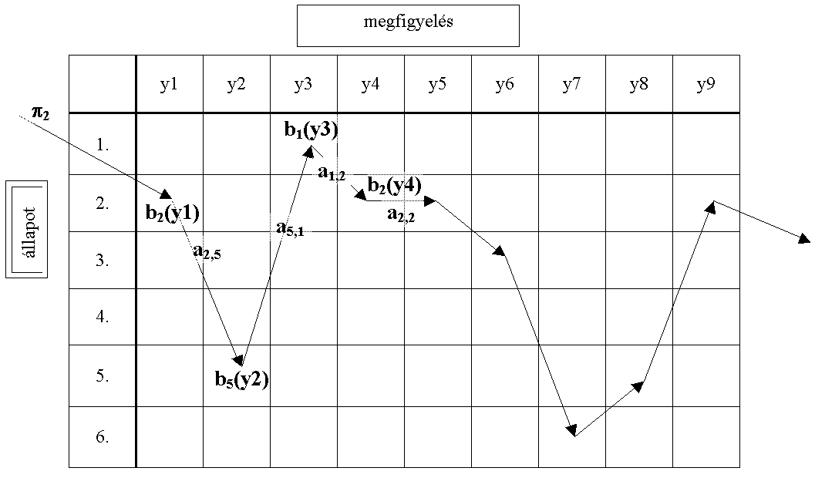

Slide 13
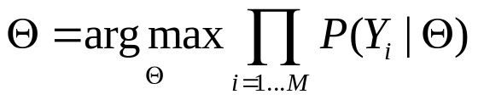
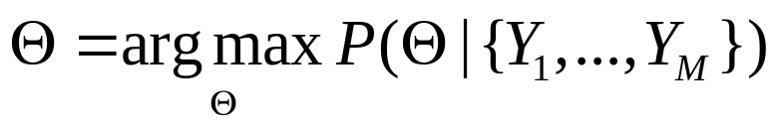
Tanítás
Minden modellezendő osztályhoz egy-egy HMM-et tanítunk (jelöljük az aktuális modellt Θ-val)
  a tanítószekvenciákat jelöljük {Y₁,…,Y_{M}}-mel
Maximum-likelihood (Baum-Welch):
  az eljárást nem részletezzük
MAP (Viterbi):
  a modell paramétereit úgy becsüljük újra iteratívan, hogy a modell a megfigyelésekre a lehető legjobban illeszkedjen.
  Egyfajta egyszerű besorolás-újrabecslés eljárás a tanítás
  Ezt sem részletezzük...

Slide 14
Tesztelés
Pontozás a teljes valószínűséggel:
  összegezve minden lehetséges állapotsorozatra: P({y₁,...,y_{N}})=Σ(π_{i1} b_{i1}(y₁)a_{i1,i2}b_{i2}(y₂) a_{i2,i3}...)
Pontozás a maximális valószínűségű állapotsorozat alapján (Viterbi): az előbbi összegzés helyett maximum.
  Általában jó közelítése a teljes valószínűségnek, gyors, és kevés memóriát igényel, valamint a maximális valószínűséghez tartozó állapotsorozatot is szolgáltatja.

Slide 15
Felhasználások pl.
Beszédfelismerés, beszélőazonosítás, indexelés, stb.
  Rokon terület: kézírásfelismerés
Fehérje besorolás

Slide 16
HMM a beszédfelismerésben:
  kevés szó esetén, izolált szavas felismerési feladatnál minden szót egy-egy HMM-mel modellezhetünk
  sokszavas, ill. folyamatos beszédfelismerésnél fonetikai egységeket modellezünk HMM-mel
    pl. a hang, b hang, stb., de lehet trifón (hangkapcsolat) modellezés, pl. „a”, ami előtt „b” volt ejtve, és „t” következik utána.
    A fonéma szintű HMM-ekből a nyelvi modell támogatásával magasabb szintű HMM láncok épülnek fel
    A keresési teret N-legjobb, illetve Viterbi vágás (stb.) segítségével szűkítjük.

Slide 17
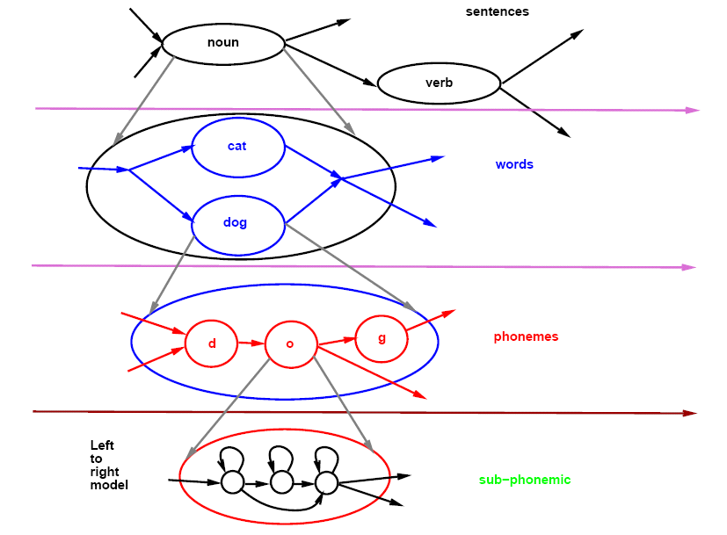

Slide 18
Beszédfelismerésben használatos HMM-ek:
  balról-jobbra modellek
  a „kibocsátási valószínűségi” (tehát az állapotokhoz rendelt) eloszlások GMM-ek
  használatosak az un. Hibrid modellek:
    pl. hibrid, mert: a valószínűségi eloszlások itt diszkriminatív modellekre lettek cserélve

Slide 19
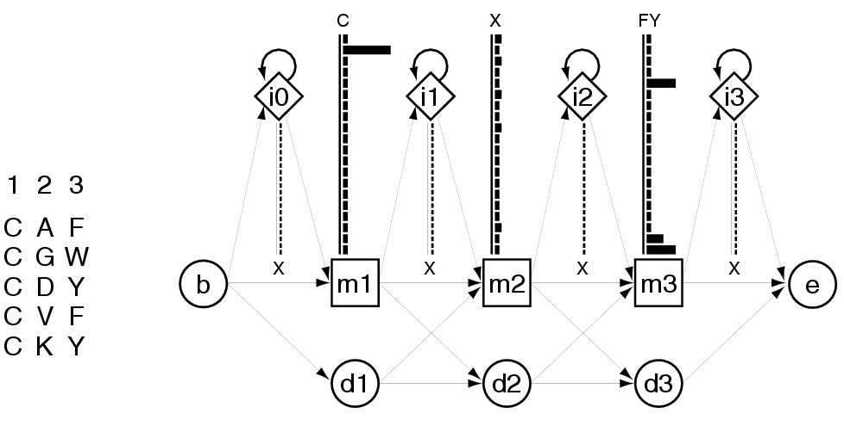
Alkalmazás a bioinformatikában:
  pl. fehérje hasonlóságra, ún. Profile HMM
  Balról-jobbra HMM. Állapot típusok:
    illeszkedés (match): egy hisztogram írja le az elsozlást
    törlés (del.) és beszúrás (ins.): az átmeneti valószínűség adja meg a „bűntetését” ezeknek a műveleteknek

Slide 20
POS Tagging (Part of Speech Tagging, szófaj címkézés)
  általában teljes HMM-et használnak (minden állapot minden állapottal oda-vissza összekötve)
  Az állapotokhoz egy szó-statisztika van még kiszámítva.

Slide 21
Ide kapcsolódó témák
Általános elmélet, ami a HMM-et, és még sok más modellt is magában foglal, az ún. „Graphical Models” (Gráf Modellek). Tartalmazza pl.:
  Bayes hálók, Markov Hálók (Markov Random Field, Conditional Random Field), de a PCA-t is, stb.
  Michael I. Jordan: Graphical Models

